Slide 1
Open Educational Ressource
Weiternutzung als OER ausdrücklich erlaubt: Dieses Werk und dessen Inhalte sind - sofern nicht anders angegeben - lizenziert unter CC BY 4.0. Nennung gemäß TULLU-Regel bitte wie folgt: „Workshops 4: Verringerung von Lebensmittelabfällen & Partizipation der Mitarbeitenden " aus dem DBU geförderten Projekt „Gerechte und nachhaltige Außer-Haus-Angebote gestalten“, Institut für nachhaltige Ernährung (iSuN), Lizenz: CC BY 4.0.
Der Lizenzvertrag ist hier abrufbar: https://creativecommons.org/licenses/by/4.0/deed.de
Das Werk ist online verfügbar unter:
https://www.ernaehrung-nachhaltig.de/
Bei der Erstellung dieser Ausarbeitung wurde größte Sorgfalt und Genauigkeit angewendet, um sicherzustellen, dass alle Informationen korrekt und verständlich dargestellt sind. Zunächst wurden die Inhalte nach dem aktuellen Forschungsstand und praxisrelevanten Informationen erstellt und in Praxisbetrieben geprüft sowie anschließend überarbeitet. Danach folgte die Lizenzierung nach OER-Standards. Sollten dennoch Fehler oder Unklarheiten bei den Inhalten oder der Lizenz auftreten, bitte zögern Sie nicht, uns darauf hinzuweisen. Wir sind stets bemüht, Verbesserungen vorzunehmen und eventuelle Fehler zu korrigieren, um die Qualität unserer Arbeit kontinuierlich zu optimieren.
Vielen Dank für Ihr Verständnis und Ihre Unterstützung.

Slide 2
Änderungshistorie
Version | Datum | Änderungen

Slide 3
Gesamt-Übersicht
Ablauf
Workshop | Zeit | Thema | Workshopinhalte | Material
1 | 180min + Pause | Vermittlung der Grundlagen zur Erhebung des IST-Zustandes | Einordnung in den Verpflegungsablauf Nachhaltiges Wirtschaften Einbindung der Mitarbeitenden Grundlagen zu Lebensmittelabfällen Messung von Lebensmittelabfällen | Präsentation Quiz Flip Chart, Stifte, Stellwand, Stecknadeln TN: mobiles Endgerät
2 | 180min + Pause | Maßnahmenplanung | Ergebnisse der IST-Analysen Ursachenanalyse Einbindung der Mitarbeitenden Maßnahmenentwicklung | Präsentation Moderationskarten, Flip Chart, Stifte, Stellwand, Stecknadeln
3 | 90min | Auswertung des aktuellen Standes Unterstützung bei Bedarf | Zwischenstand anhand von Leitfragen: Maßnahmenplanung, Maßnahmenumsetzung, Schwierigkeiten | Präsentation Karten/Blätter + Stifte oder Digitale Emojis
4 | 180min + Pause | Vorher-/Nachher-Vergleich Ausblick | Ergebnisübersicht Diskussion Hürden & Schwierigkeiten Herausstellung von Maßnahmen mit viel Potenzial und/oder wenig Aufwand Ausblick | Präsentation Moderationskarten, Flip Chart, Stifte, Stellwand, Stecknadeln Arbeitsblatt (Speiseplan) Postkarte/Briefpapier

Slide 4
Übersicht
Ablauf
Block | Zeit | Inhalt | Methode | Material
1 | 5 | Begrüßung, Agenda und & Ziele | Vortrag | Präsentation, Laptop & Beamer (gesamten Workshop)
 | 30 | Rückblick und Überblick über die Ergebnisse | Vortrag Diskussion im Plenum | Präsentation
 | 45 | Hilfreichste Maßnahmen zur Reduktion von Lebensmittelabfällen | Kleingruppenarbeit | Flip Chart + Stifte
PAUSE (30min)
2 | 20 | Rückblick Mitarbeitenden-Partizipation | Austausch im Plenum | Präsentation
 | 25 | Ausblick: Wie geht es in meiner Einrichtung weiter? | Postkarte/Brief schreiben Austausch im Plenum | Postkarte/Briefe Stifte
 | 30 | Ausblick: Wie geht es weiter? | Vortrag Murmelgruppen Austausch im Plenum
 | 20 | Abschluss | Von Rosen, Stacheln und Knospen | Moderationskarten + Stifte Tafel/Stellwand + Magnete/Stecknadeln

Slide 5
Gerechte und nachhaltige Außer-Haus-Angebote gestalten
4. Verringerung von
Lebensmittelabfällen &
Partizipation der Mitarbeitenden
Vorname Nachname

Slide 6
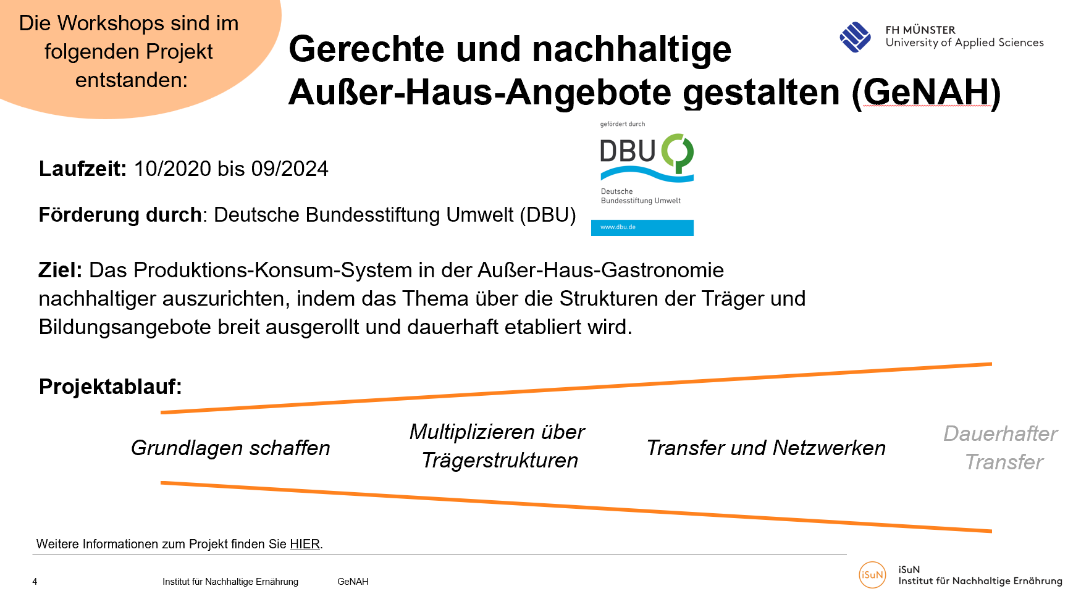
Screenshot ist nicht unter freier Lizenz.

Slide 7
Agenda
Begrüßung
Rückblick & Ergebnisse
Austauschrunde
Ausblick
Abschlussrunde

Slide 8
Ziele: Workshop 4.
Sie können …
die Ergebnisse der Messung hinsichtlich des Potentials und Aufwands einschätzen
weitere Maßnahmen zur Lebensmittelabfallvermeidung planen und wissen, wie diese in einen kontinuierlichen Verbesserungsprozess implementiert werden
das Feedback Ihrer Mitarbeitenden verstehen und bei der Planung weiterer Maßnahmen bzw. Veränderungsprozessen berücksichtigen

Slide 9
Erklärung: Reflexion und Überblick über die Ergebnisse
Die Teilnehmenden steigen mit zwei Reflexionsfragen (nächste Folie) ein, um die Workshopreihe und Ihre Erkenntnisse daraus Revue passieren zu lassen.
Anschließend wird auf die Ergebnisse der Teilnehmenden weitergeleitet. Die Ergebnisse können in Form eines Vergleiches mit der ersten Messung vorgestellt werden. Dabei kann gezeigt werden, wie viel Prozent Reduzierung erreicht wurde und wie viele Lebensmittelkosten sowie CO₂eq eingespart werden.
Material: Präsentation

Slide 10
Rückblick
Was waren die wichtigsten Erkenntnisse oder Lektionen, die Sie aus den behandelten Inhalten gezogen haben?
Welche Aspekte der behandelten Themen haben Sie besonders inspiriert oder beeindruckt?

Slide 11
Rückblick
Welche Erkenntnisse konnten Sie der zweiten Messung und/oder durch Beobachtungen der Abfallmengen entnehmen?

Slide 12

Ergebnisübersicht
Maßnahmen: Rezepturen
Hier können die Ergebnisse eingetragen werden.

Slide 13
Einrichtungsname
Messung: xx.-xx.xx.20xx von …resten
Zum Beispiel …
19%
Mittelwert der 1. Messung

Slide 14
Einrichtungsname
Messung: xx.-xx.xx.20xx von …resten
Mittagsverpflegung
Messperiode | Abfall pro Mahlzeit (g) | Warenverlust pro Mahlzeit (€) | Warenverlust pro Jahr (€) | Einsparung pro Jahr (€)
1. Abfallmessung | x g | x € | x € | xy €
2. Abfallmessung | y g | y € | y €
Annahmen: | x € Wareneinsatz (Grammatur pro Mahlzeit x g) bei 365 Verpflegungstagen und durchschnittlich x Mahlzeiten pro Woche
 |  | x kg CO₂eq pro Jahr
*eine Mahlzeit gilt als nachhaltig, wenn weniger als 0,8 kg CO2eq verursacht werden |  | = x nachhaltige Mahlzeiten pro Jahr*
-x %
Einsparpotenzial CO₂eq
von Borstel et al. 2020, S. 6, 34

Slide 15
Erklärung: Hilfreichste Maßnahmen zur Reduktion von Lebensmittelabfällen
Nachdem die Ergebnisse vorgestellt und gefeiert wurden, können die Teilnehmenden dazu aufgefordert werden, die Maßnahmen, mit denen Sie gute Erfahrungen gemacht haben, um Lebensmittelabfälle zu verringern, in Kleingruppen zusammenzutragen.
Ein Ansporn kann sein, eine Liste mit den besten Maßnahmen zu erstellen, um diese an Einrichtungen weiterzugeben, die noch am Anfang ihres Weges zur Lebensmittelabfallvermeidung stehen.
Material: Präsentation, ggf. Tafel/Flip Chart und Stifte

Slide 16

Lebensmittelabfallvermeidung
Gruppenarbeit
Tauschen Sie sich aus!
Erstellen Sie gemeinsam eine Liste mit den nützlichsten Strategien zur Lebensmittelabfallvermeidung.
Markieren Sie, welche schnell und ohne hohe Hemmnisse umgesetzt werden können und welche längeren Atmen benötigen (#Hürden).
In welchen Punkten sind Sie sich einig, wo herrscht Uneinigkeit?

Slide 17
Ergebnisübersicht
Maßnahmen zur Lebensmittelabfallvermeidung
Hier können die Ergebnisse eingetragen werden.

Slide 18
PAUSE

Slide 19
Erklärung: Reflexion der Einbindung der Mitarbeitenden
Neben den Ergebnissen, die in der Verringerung der Lebensmittelabfällen erreicht wurde, kann nach der Pause das Teilthema „Mitarbeitenden-Partizipation“ des Workshops reflektiert werden.
Die Key-Fragen können dabei unterstützen.
Sollten Mitarbeitenden-Befragungen durchgeführt worden sein, können die Erkenntnisse daraus auch nochmal geteilt werden.
Material: Präsentation, ggf. Tafel/Flip Chart und Stifte

Slide 20
Einbindung der Mitarbeitenden
Blitzlicht
Wie gestaltete sich die Partizipation Ihrer Mitarbeitenden in den Veränderungsprozess?

Slide 21
Einbindung der Mitarbeitenden
Key Fragen
Wurden die Maßnahmen im Team entwickelt?
Gab es eindeutige Festlegung von Verantwortlichkeiten und Rollen bei der Messung?
Welche Schwierigkeiten gab es bei der Einbindung der Mitarbeitenden in den Prozess?
Welche Schwierigkeiten und Hürden gab es aus Sicht der Mitarbeitenden?
Welche positiven Auswirkungen konnten Sie durch die Einbindung der Mitarbeitenden in die Planung und Umsetzung der Maßnahmen feststellen?

Slide 22
Einbindung der Mitarbeitenden
Keypoints der Befragungen (optional)
Wie wurde die Mitarbeitenden-Befragung aufgenommen?
Welche Erkenntnisse konnten Sie aus der Befragung ziehen?
  Sind die Mitarbeitenden motiviert das Thema voranzutragen?
  Fühlen sich die Mitarbeitenden gut eingebunden?
  …

Slide 23
Erklärung: Ausblick: Wie geht es in meiner Einrichtung weiter?
Um den letzten Teil „Ausblick“ einzuleiten, kann zunächst der kontinuierliche Verbesserungsprozess aufgegriffen werden. Hier ist das Ziel den Teilnehmenden klar zu machen, dass Sie einen guten Start gewagt haben und nun die Thematik nicht aus den Augen verlieren sollen. Dazu kann die nächste Aufgabe beitragen-
Jeder Teilnehmende bekommt eine Postkarte oder ein Brief. Nun sollen die Teilnehmenden überlegen, welche Aspekte bei ihnen in der Einrichtung im Hinblick auf die Workshop-Thematik bereits umgesetzt wurden und welche Maßnahmen Sie in Zukunft noch umsetzen wollen.
Diese Gedanken, sollen sie auf der Postkarte verschriftlichen und diese mit der Adresse ihrer Einrichtung versehen.
Im Anschluss werden die Postkarten/Briefe von dem/der Dozent*in eingesammelt.
Nach zwei bis drei Monaten nach dem letzten Workshop sollen die Postkarten/Briefe an die Einrichtungen gesendet werden. Dadurch sollen die Teilnehmenden an den Workshop und ihre Ziele erinnert werden.
Material: Postkarten/Briefe, Stifte

Slide 24
Ausblick

Slide 25
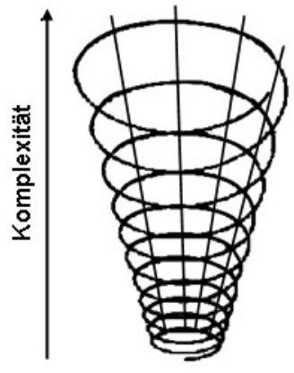
Kontinuierlicher Verbesserungsprozess
Audit
Ist-Zustand
1. Messung
Herbst 2023
Ziele setzen und Maßnahmen entwickeln
Bewerten und Korrigieren
2. Messung
Winter/Frühjahr 2024
Implementieren und Umsetzen in Prozessen
Kontrollieren

Slide 26

Zukunftsmusik
Ein Brief an mich selbst.
Bildquelle: KI generiert mit dem Copilot von Microsoft Edge - gemeinfrei (daher nicht unter freier Lizenz.)

Slide 27
Erklärung: Ausblick: Wie geht es weiter?
Der/Die Dozent*in bietet Raum, um gemeinsam über einen Ausblick innerhalb der Lebensmittelabfallvermeidung und Partizipation der Mitarbeitenden in den verschiedenen Küchen nachzudenken.
Dabei kann gefragt werden welche weiteren Unterstützungsmöglichkeiten die Teilnehmenden sich wünschen. Anschließend kann von weiteren Wegen, Transferaufgaben und Weiterbildungsmöglichkeiten berichtet werden. In diesem Rahmen kann auch auf die Website ernaehrung-nachhaltigkeit.de verwiesen werden.
Außerdem kann Platz geboten werden, um über ein mögliches Netzwerk innerhalb der Gruppe zu beraten.
Bevor nun die Abschlussrunde kommt, kann noch einmal die Frage nach ungeklärten Aspekten aufgegriffen werden.
Material: /

Slide 28
Ausblick
Wie geht es weiter?

Slide 29
Ausblick
Wie haben sich Ihre Perspektiven oder Ansichten durch die behandelten Inhalte verändert?
Welche weiteren Ressourcen oder Unterstützung benötigen Sie, um die behandelten Inhalte erfolgreich umzusetzen?

Slide 30
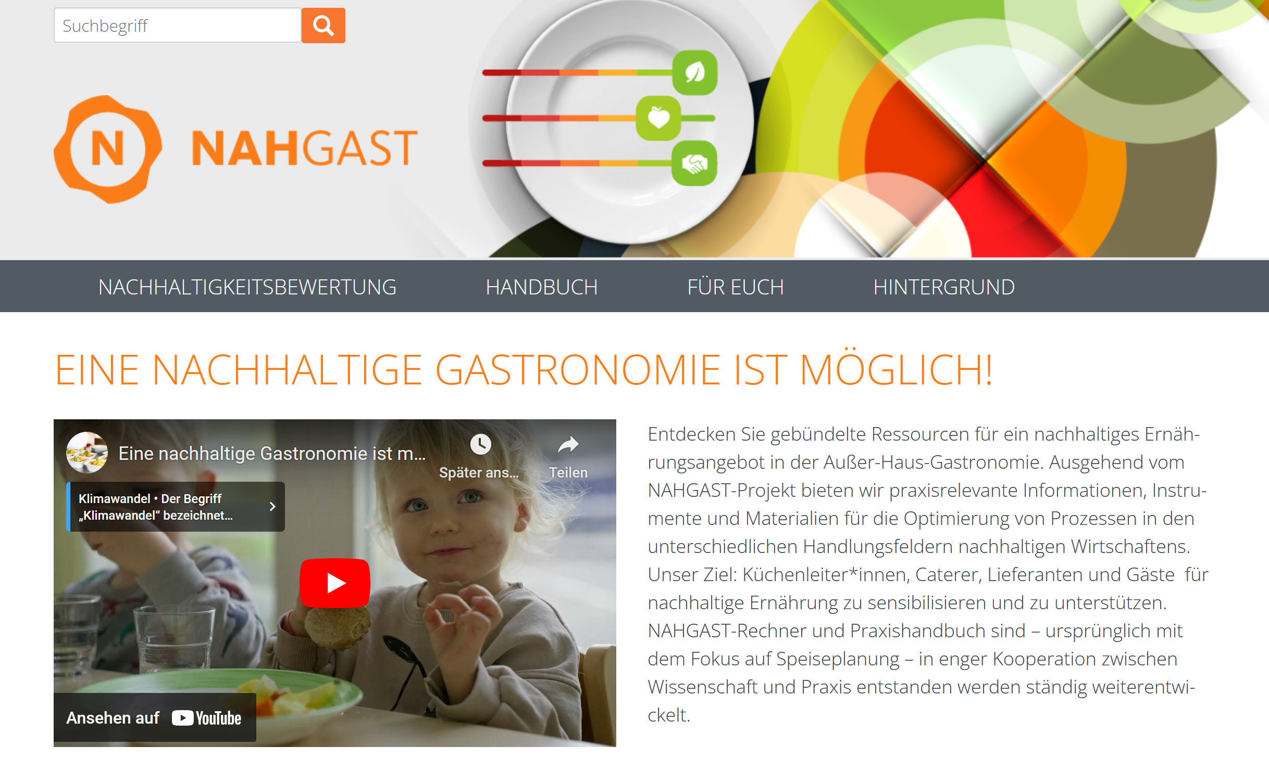
Projekt-Website
ernaerung-nachhaltigkeit.de
Screenshot ist nicht unter freier Lizenz.
H
Hier klicken

Slide 31
Ausblick
Wie geht es weiter?
Gruppe „Lebensmittelabfallvermeidung und Mitarbeiterpartizipation“

Slide 32
Abschluss
Offene Fragen?

Slide 33
Erklärung: Von Rosen, Stacheln und Knospen
Der/Die Dozent*in leitet die Abschluss-/ Feedbackrunde ein. Dafür werden zunächst die
verschiedenen Begriffe definiert (Rose = Highlight/etwas Positives; Stachel = Herausforderung, die erlebt wurde; Knospe = neue Idee, die aufgeblüht ist, oder worüber die Teilnehmenden mehr erfahren möchten).
Die Teilnehmenden bekommen je zwei Karten von jeder Kategorie, da sie zum einen das gesamte Modul bewerten sollen und zum anderen ihre persönliche Entwicklung während des Moduls.
Die Gruppe bekommt Zeit, um über ihre Rosen, Knospen und Stacheln nachzudenken und
diese aufzuschreiben. Alle Rosen, Stacheln und Knospen werden an der Tafel aufgehängt (rechts: Modul, links: persönliche Entwicklung). Zum Schluss werden die Ergebnisse besprochen.
Dies kann natürlich auch rein mündlich geschehen.
Material: ggf. Moderationskarten (Rote – Rosen, Weiße – Stachel, Grüne – Knospe), Stifte, Tafel/Stellwand + Magnete/Stecknadeln

Slide 34

Abschlussrunde
Von Rosen, Stacheln und Knospen
Stachel
→ Herausforderung
Rose
→ Highlight
Knospe
→ aufblühende Idee
Beschreiben Sie für jede Kategorie, welche persönlichen Erfahrungen Sie gemacht haben und wie Sie die Teilnahme an diesem Modul bewerten!

Slide 35
ENDE 4.

